Slide 1
PENDAFTARAN ONLINE MTQ
(c) 2019 TOHA <tohenk@yahoo.com>

Slide 2
PENDAFTARAN PESERTA
Validasi NIK peserta dengan Database NIK nasional.
Validasi umur.
Validasi cabang/golongan lomba.

Slide 3
PENDAFTARAN
PESERTA
NIK, NAMA, TEMPAT & TANGGAL LAHIR, ALAMAT, TELEPON
DOKUMEN PERSYARATAN (PDF)
FOTO BERWARNA (JPG)
OFFICIAL
OFFICIAL (2), PEMBINA (2), PENDAMPING (8), DRIVER (2)
FOTO BERWARNA (JPG)

Slide 4
DOKUMEN PERSYARATAN
SURAT MANDAT
KARTU TANDA PENDUDUK (KTP)
KARTU KELUARGA
AKTA KELAHIRAN
IJAZAH
PIAGAM KEJUARAAN
DAFTAR RIWAYAT HIDUP
BUKU REKENING BANK

Slide 5
PENDAFTARAN ONLINE
AKSES PENDAFTARAN DI HTTPS://MUSABAQAH.ID/
SETIAP KAFILAH SUDAH HARUS MEMILIKI MINIMAL 1 (SATU) AKUN YANG SUDAH DIAKTIVASI
JIKA SEBELUMNYA SUDAH MEMILIKI AKUN DAN TIDAK BISA MENGAKSES AKUN TERSEBUT GUNAKAN FASILITAS LUPA SANDI DENGAN MENGGUNAKAN ALAMAT EMAIL TERDAFTAR
UNTUK MENDAPATKAN INFORMASI AKUN YANG SUDAH TERDAFTAR SILAHKAN MENGHUBUNGI ADMIN MELALUI KONTAK DI HALAMAN BANTUAN

Slide 6
MEMBUAT AKUN

Slide 7
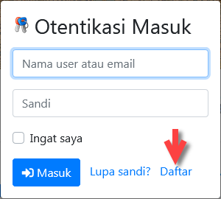
MEMULAI MEMBUAT AKUN
UNTUK MEMBUAT AKUN KLIK MENU MASUK | DAFTAR

Slide 8
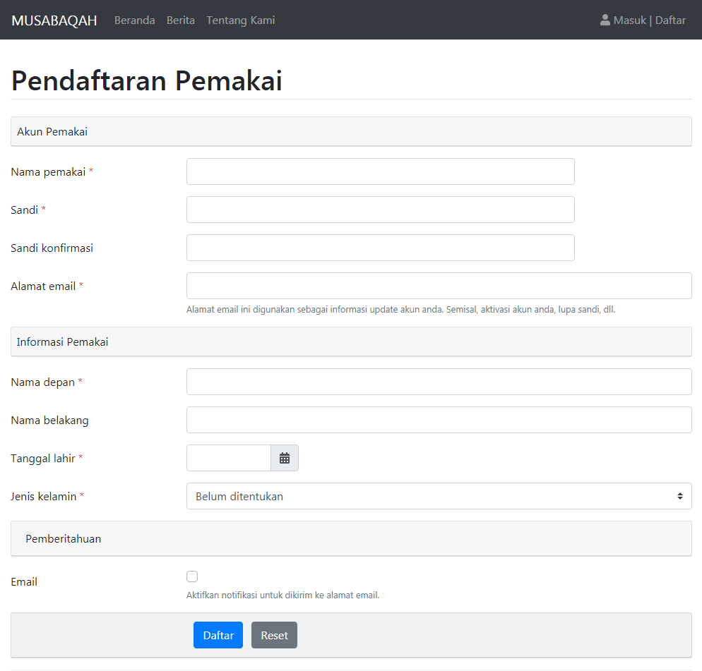
MEMBUAT AKUN
EMAIL YANG MASIH AKTIF
AKTIVASI AKUN MELALUI EMAIL TERSEBUT

Slide 9
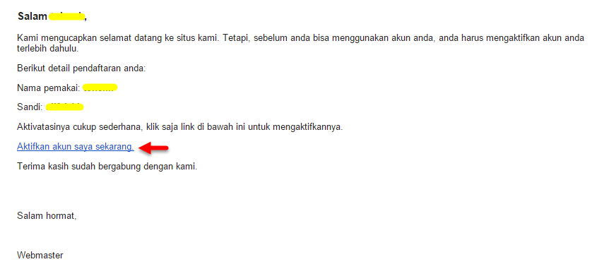
MENGAKTIFKAN AKUN
BUKA KOTAK MASUK (INBOX) EMAIL DAN KLIK TAUTAN AKTIFASI AKUN
JIKA PESAN TIDAK DITEMUKAN, CARI PADA FOLDER SPAM
SETELAH AKUN AKTIF, SILAHKAN MASUK KE APLIKASI

Slide 10
AKTIVASI PENDAFTARAN
AKUN TIDAK SECARA OTOMATIS BISA MELAKUKAN PENDAFTARAN
SILAHKAN KIRIM SMS/WA KE 081-2309-0095 DENGAN MENYEBUTKAN NAMA AKUN DAN ASAL KAFILAH UNTUK MENDAPATKAN AKSES KE PENDAFTARAN
PEMBERITAHUAN AKTIVASI PENDAFTARAN AKAN DIBALAS OLEH ADMIN MELALUI SMS/WA

Slide 11
PENDAFTARAN PESERTA

Slide 12
TATA CARA PENDAFTARAN PESERTA
DAFTARKAN/ENTRI TERLEBIH DAHULU SEMUA PESERTA DAN PASTIKAN PESERTA LOLOS VALIDASI OLEH SISTEM DAN STATUS ADALAH PESERTA TERDAFTAR
UNGGAH MASING-MASING FOTO PESERTA DAN POTONG SESUAI RASIO YANG DIMINTA OLEH SISTEM
UNGGAH SEMUA DOKUMEN PERSYARATAN DAN PASTIKAN STATUS PESERTA BERUBAH MENJADI DOKUMEN PERSYARATAN SUDAH DIUNGGAH
PANITIA MTQ AKAN MELAKUKAN VALIDASI DOKUMEN PERSYARATAN, KETIKA STATUS PESERTA ADALAH DOKUMEN PERSYARATAN TIDAK SESUAI SEGERA UNGGAH KEMBALI DOKUMEN YANG DIMINTA

Slide 13
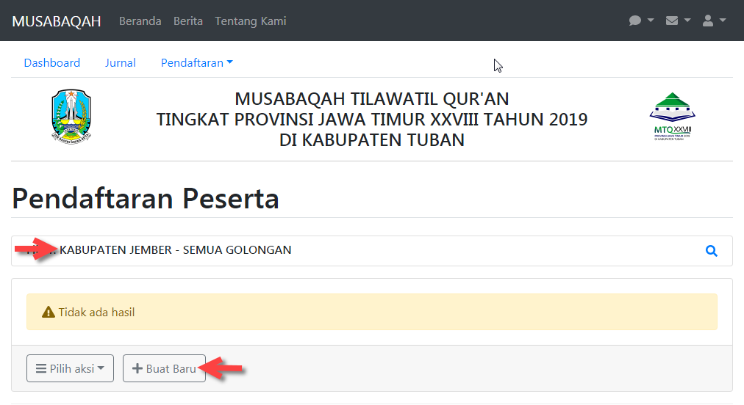
AKSES PENDAFTARAN PESERTA
PILIH DARI MENU PENDAFTARAN > PESERTA UNTUK MEMULAI PENDAFTARAN
PASTIKAN NAMA KAFILAH SUDAH BENAR
KLIK BUAT BARU UNTUK MELAKUKAN PENDAFTARAN PESERTA

Slide 14
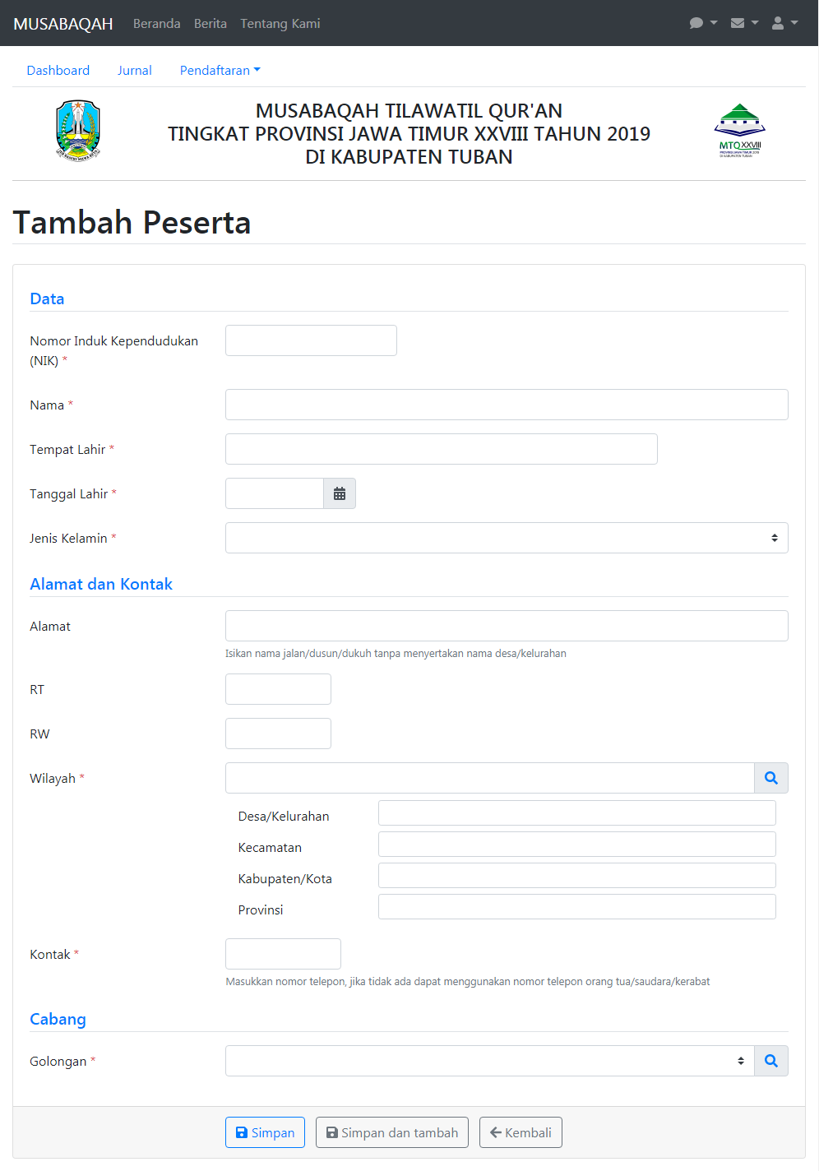
FORM PENDAFTARAN PESERTA
ISIKAN DATA PESERTA SESUAI FORM PENDAFTARAN
PILIH SIMPAN ATAU SIMPAN DAN TAMBAH BARU, SELANJUTNYA DATA PESERTA AKAN DIVALIDASI OLEH SISTEM
KOREKSI SEMUA KESALAHAN YANG DITANDAI (WARNA MERAH) JIKA ADA

Slide 15
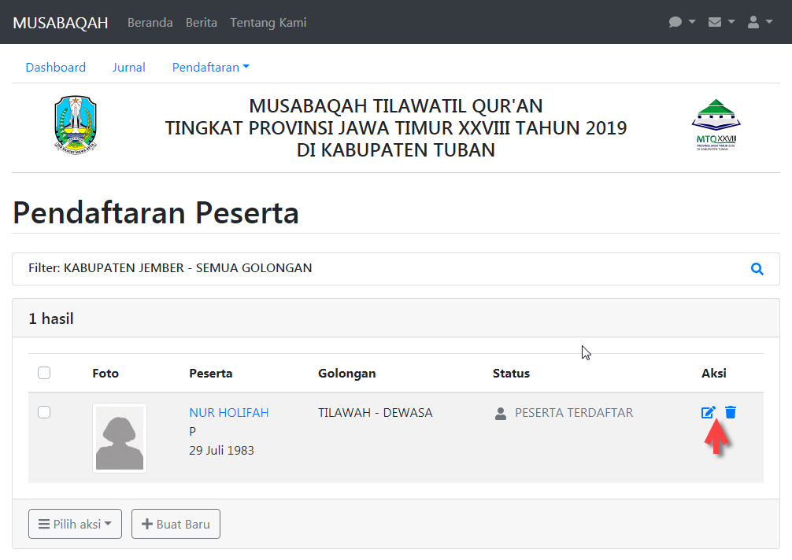
MEMPERBAIKI DATA PESERTA
DATA PESERTA YANG SUDAH DIMASUKKAN DAPAT DIUBAH DENGAN MEMILIH SUNTING (TERMASUK UNTUK UNGGAH FOTO DAN DOKUMEN PERSYARATAN)
DATA PESERTA YANG TIDAK TERPAKAI DAPAT DIHAPUS DENGAN MEMILIH HAPUS

Slide 16
UNGGAH FOTO

Slide 17
PERSIAPKAN FOTO
FOTO HARUS DALAM FORMAT JPEG (.JPG)
UKURAN FOTO 1,3 MP (1280 x 1024 PIKSEL) AGAR PROSES UNGGAH TIDAK TERLALU LAMA
MENGGUNAKAN WARNA LATAR YANG SAMA
TRANSFER FOTO KE KOMPUTER UNTUK MEMPERMUDAH PROSES UNGGAH

Slide 18
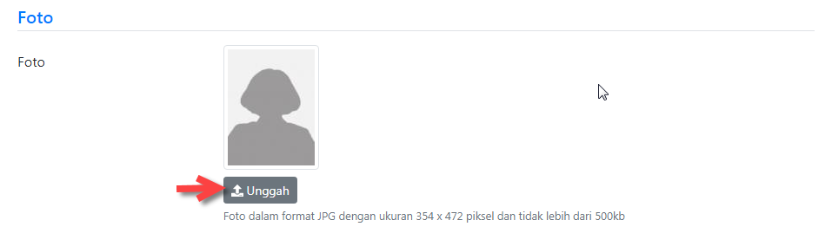
MEMULAI MENGUNGGAH FOTO
SUNTING TERLEBIH DAHULU DATA PESERTA
KLIK UNGGAH UNTUK MEMULAI

Slide 19
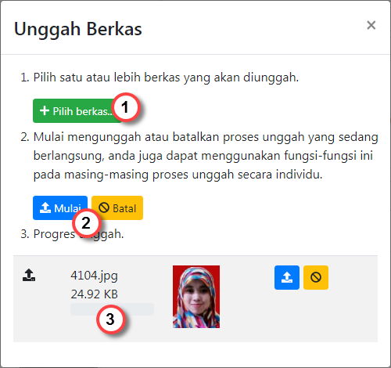
PROSES UNGGAH (1)
PILIH BERKAS FOTO (1)
PILIH MULAI (2) UNTUK MEMULAI PROSES UNGGAH
TUNGGU HINGGA PROSES UNGGAH (3) SELESAI

Slide 20
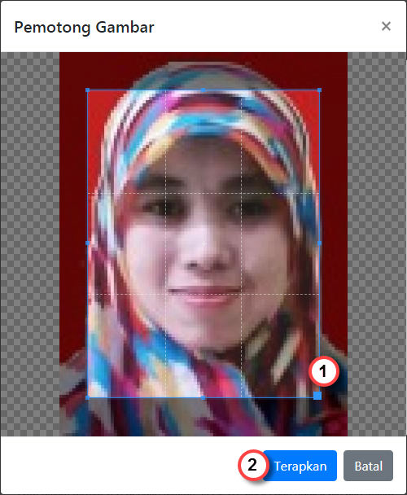
PROSES UNGGAH (2)
SETELAH FOTO TERUNGGAH, LAKUKAN PEMOTONGAN FOTO (1)
PILIH TERAPKAN (2) UNTUK MENYELESAIKAN PROSES UNGGAH FOTO

Slide 21
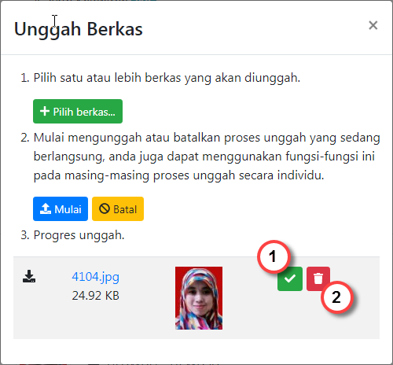
PROSES UNGGAH (3)
APABILA FOTO SUDAH PERNAH DIUNGGAH GUNAKAN TOMBOL PILIH (1) UNTUK MEMILIH TANPA HARUS MENGUNGGAH ULANG
GUNAKAN TOMBOL HAPUS (2) UNTUK MEMBUANG BERKAS YANG DIUNGGAH

Slide 22
UNGGAH DOKUMEN

Slide 23
PERSIAPKAN DOKUMEN
PINDAI/SCAN DOKUMEN PERSYARATAN DALAM FORMAT PDF
SATU DOKUMEN DISIMPAN DALAM SATU FILE
UKURAN MAKSIMAL 1 MB (1024 KB)
TRANSFER DOKUMEN KE KOMPUTER UNTUK MEMPERMUDAH PROSES UNGGAH

Slide 24
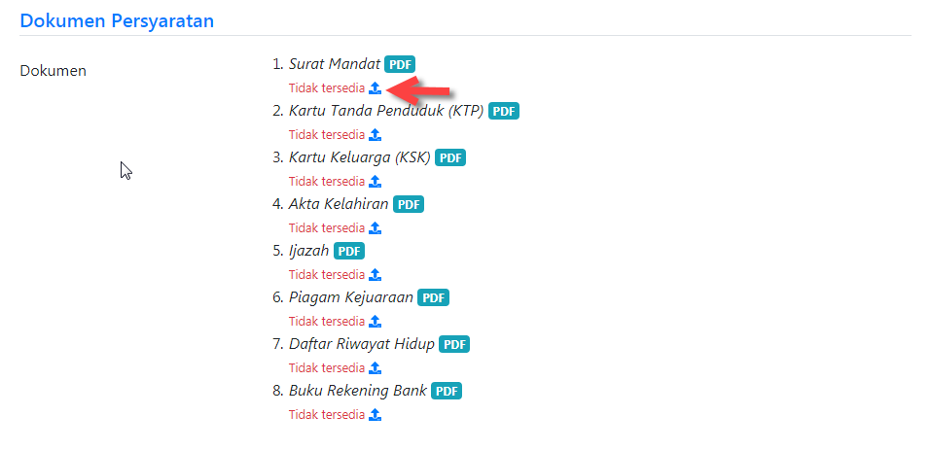
MEMULAI MENGUNGGAH DOKUMEN
SUNTING TERLEBIH DAHULU DATA PESERTA
KLIK TOMBOL UNGGAH PADA MASING-MASING DOKUMEN PERSYARATAN
TATA CARA UNGGAH DOKUMEN SAMA SEPERTI UNGGAH FOTO

Slide 25
PENDAFTARAN OFFICIAL

Slide 26
TATA CARA PENDAFTARAN OFFICIAL
DAFTARKAN/ENTRI SEMUA DATA OFFICIAL SESUAI KUOTA
UNGGAH MASING-MASING FOTO OFFICIAL
HANYA OFFICIAL YANG TERDAFTAR PADA SISTEM YANG BERHAK MENDAPATKAN ID-CARD

Slide 27
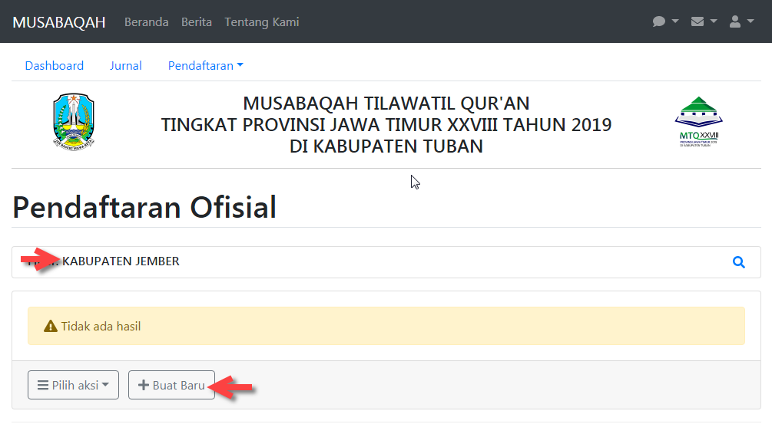
AKSES PENDAFTARAN OFFICIAL
PILIH DARI MENU PENDAFTARAN > OFISIAL UNTUK MEMULAI PENDAFTARAN
PASTIKAN KAFILAH SUDAH BENAR
KLIK BUAT BARU UNTUK MELAKUKAN PENDAFTARAN OFFICIAL

Slide 28
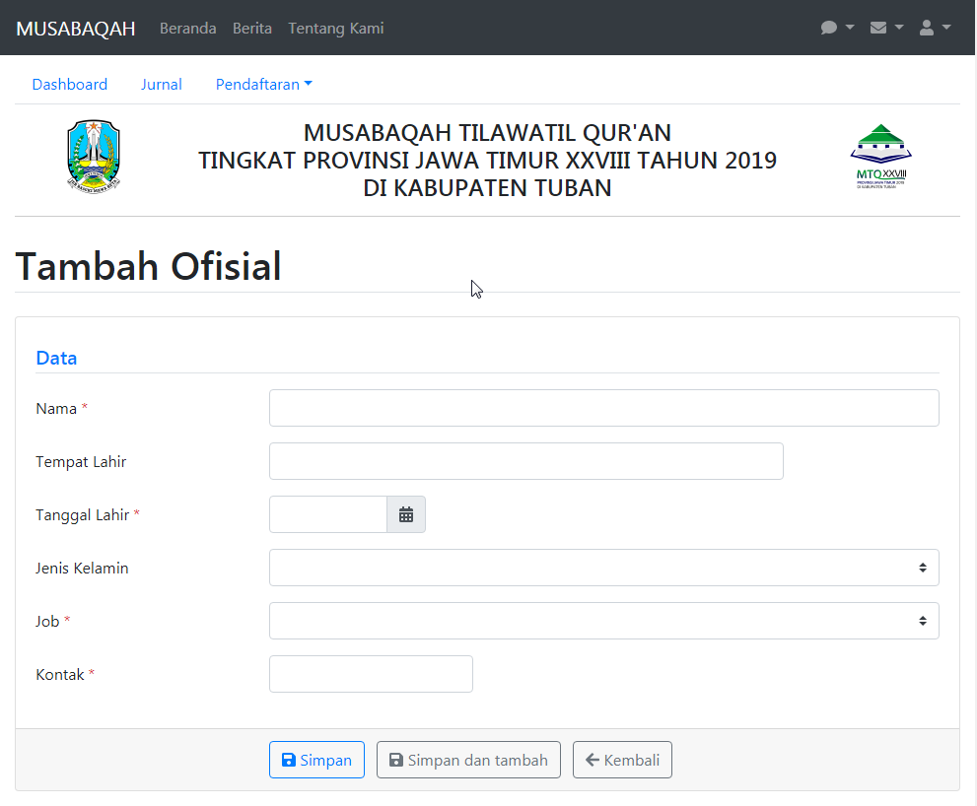
FORM PENDAFTARAN OFFICIAL
ISIKAN DATA OFFICIAL SESUAI FORM PENDAFTARAN
PILIH SIMPAN ATAU SIMPAN DAN TAMBAH BARU
KOREKSI SEMUA KESALAHAN YANG DITANDAI (WARNA MERAH) JIKA ADA

Slide 29
SEKIAN

